Slide 1

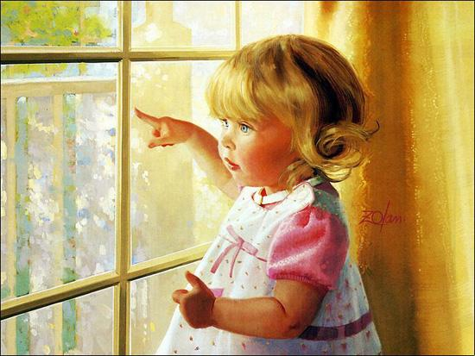
Государственное бюджетное дошкольное образовательное учреждение детский сад №42 компенсирующего вида Колпинского района Санкт-Петербурга
Два шага до чуда
Знакомство со стеклом
Воспитатель ГБДОУ №42
Шатилова А.А

Slide 2
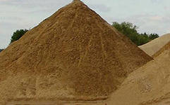
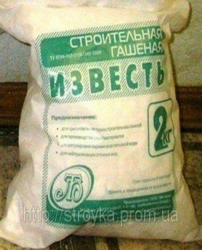
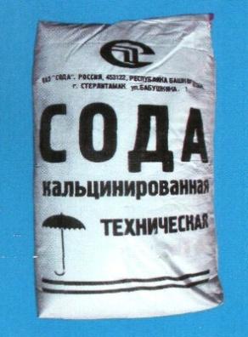


Изготовление стекла
Стекло, как известно, делается из песка, извести и соды. Но само оно не похоже ни на известь, ни на соду, ни на песок.

Slide 3
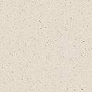




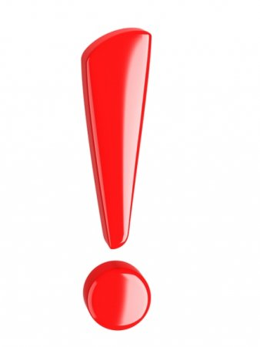
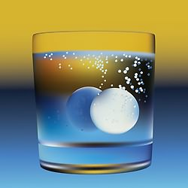

Знакомство с веществом
Знакомство с веществом
вещество
форма
цвет
прозрачность
растворимость
состояние вещества
применение

Slide 4


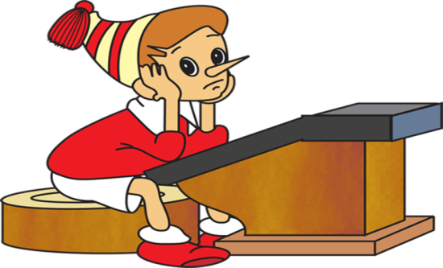

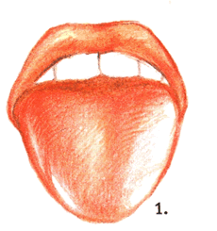
Правила поведения в лаборатории
Не трогать без разрешения
Не кричать
Работать только на своем месте
Соблюдать осторожность
Не пробовать на вкус

Slide 5
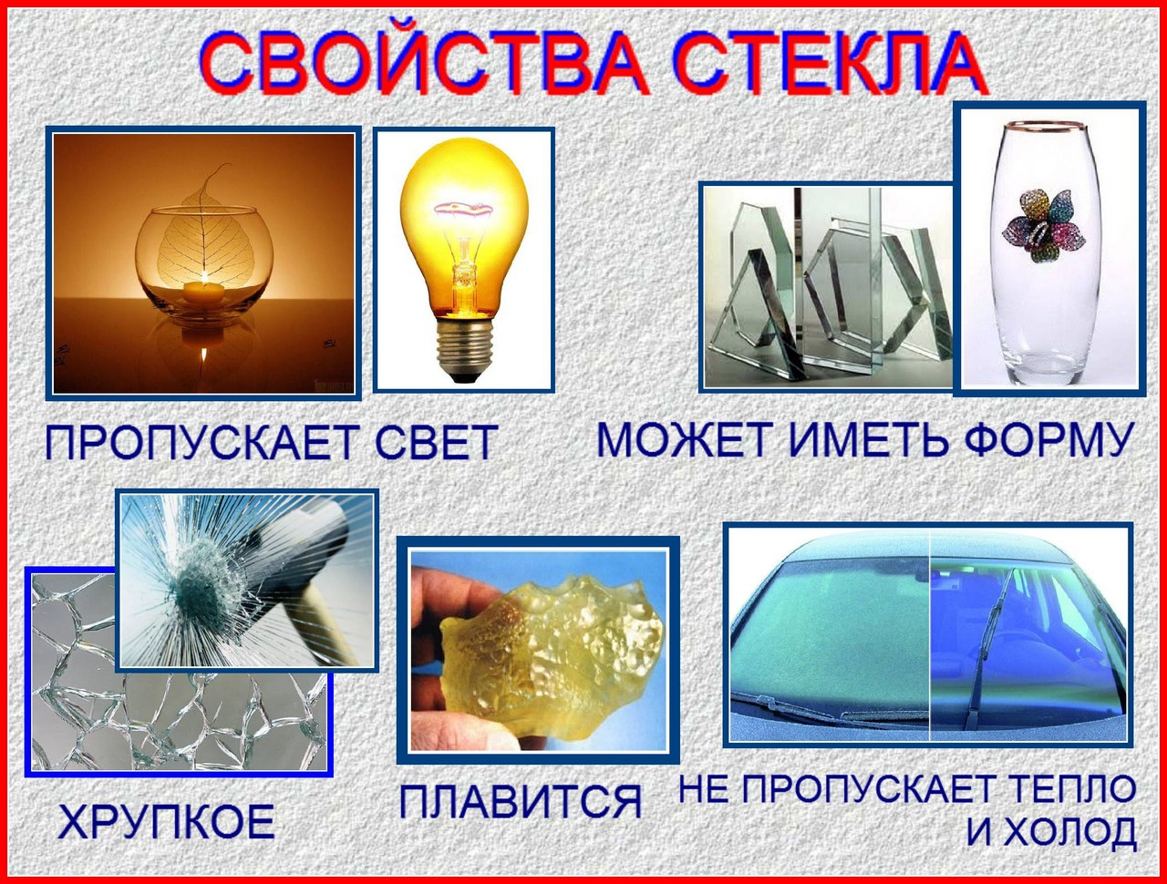

Slide 6
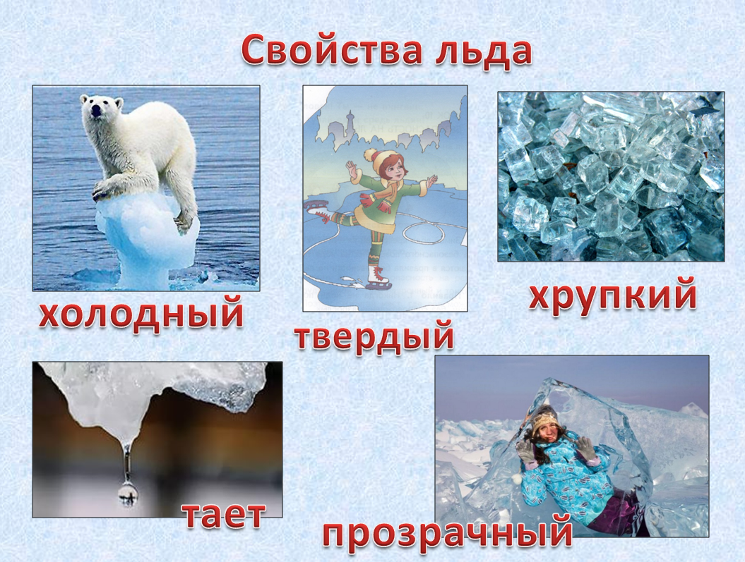

Slide 7
Общие свойства стекла и льда
Пропускают свет
Хрупкие
Прозрачные
Холодные
Имеют вес

Slide 8
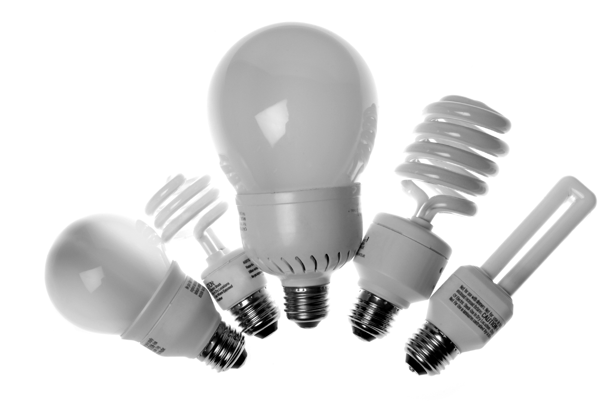
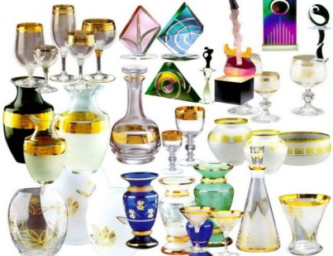
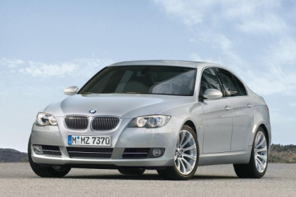

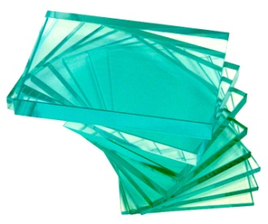
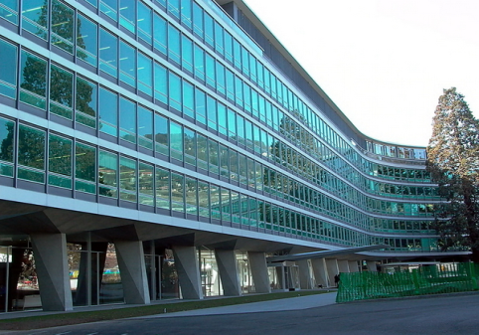
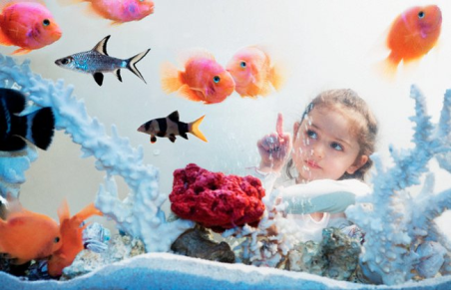
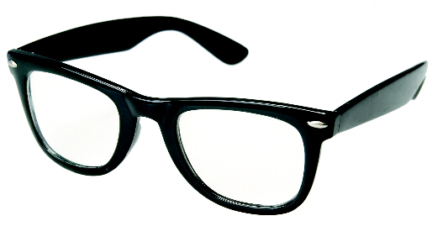
Применение стекла

Slide 9
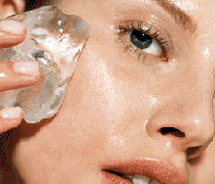
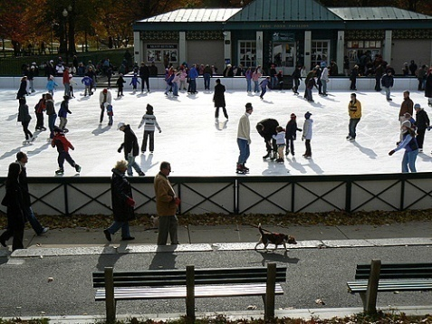
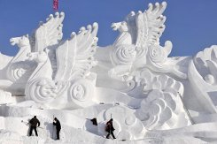
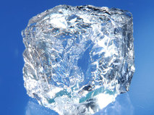
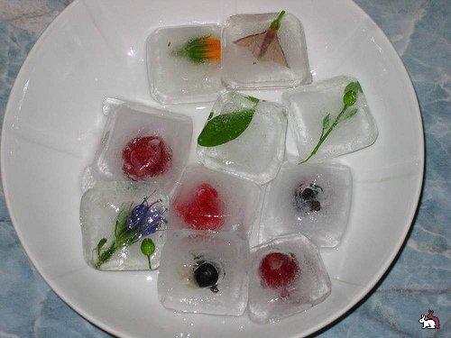
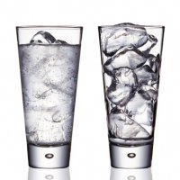
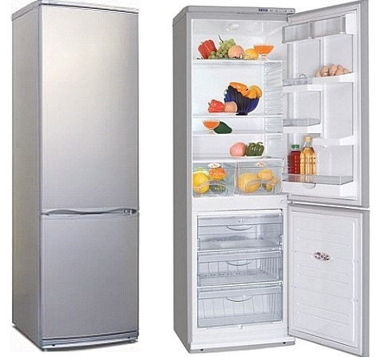
Применение льда

Slide 10


